Slide 1

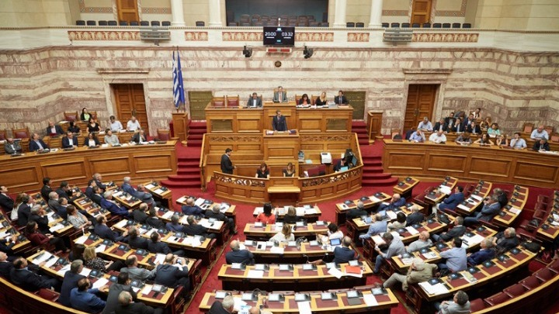
Τα αποτελέσματα παρουσιάζονται σε επίπεδο συνολικού δείγματος. Τα διαχρονικά στοιχεία, οι αναλύσεις σε σημαντικά υποκοινά (πχ δημογραφικά στοιχεία, ψηφοφόροι κομμάτων κλπ) και συγκεκριμένες ερωτήσεις συμπεριλαμβάνονται στην πλήρη έκθεση της έρευνας/μελέτης
2.
ΕΙΚΟΝΑ ΚΟΜΜΑΤΩΝ

Slide 2
2.
ΕΙΚΟΝΑ ΚΟΜΜΑΤΩΝ
Ι. Εικόνα Κυβέρνησης και Κομμάτων Αντιπολίτευσης
ΙΙ. Ικανότητα Διακυβέρνησης
ΙΙΙ. Καταλληλότητα κομμάτων για την αντιμετώπιση θεμάτων

Slide 3
2.
ΕΙΚΟΝΑ ΚΟΜΜΑΤΩΝ
Ι. Εικόνα Κυβέρνησης & Κομμάτων Αντιπολίτευσης

Slide 4

Ι. Εικόνα κυβέρνησης- ΝΔ
Σύνολο ερωτηθέντων (Ν=2000)
NΔ
Θα ήθελα να μου πείτε πώς κρίνετε, δηλαδή ποια είναι η γενική εντύπωση που έχετε για το κόμμα της ΝΔ ως προς την στάση / τους χειρισμούς του για την αντιμετώπιση των θεμάτων της χώρας συνολικά;
NΔ- διαχρονικά
Αξιολόγηση ως Αντιπολίτευση
28,1%
69,5%
Ευρωεκλογές &
Βουλευτικές 2019
Ευρωεκλογές
2024
Βουλευτικές Εκλογές 2023
%
Notes:
4

Slide 5

Ι. Εικόνα αντιπολίτευσης – ΠΑΣΟΚ -ΚΙΝΗΜΑ ΑΛΛΑΓΗΣ
Σύνολο ερωτηθέντων (Ν=2000)
ΠΑΣΟΚ- ΚΙΝΑΛ
Θα ήθελα να μου πείτε πώς κρίνετε, δηλαδή ποια είναι η γενική εντύπωση που έχετε για το ΠΑΣΟΚ-ΚΙΝΗΜΑ ΑΛΛΑΓΗΣ ως Αξιωματική Αντιπολίτευση;
ΠΑΣΟΚ- ΚΙΝΑΛ
διαχρονικά
22,9%
72,2%
Ευρωεκλογές &
Βουλευτικές 2019
Ευρωεκλογές
2024
Βουλευτικές Εκλογές 2023
%
5
Notes:
5

Slide 6
2.
ΕΙΚΟΝΑ ΚΟΜΜΑΤΩΝ
ΙΙ. Ικανότητα Διακυβέρνησης

Slide 7
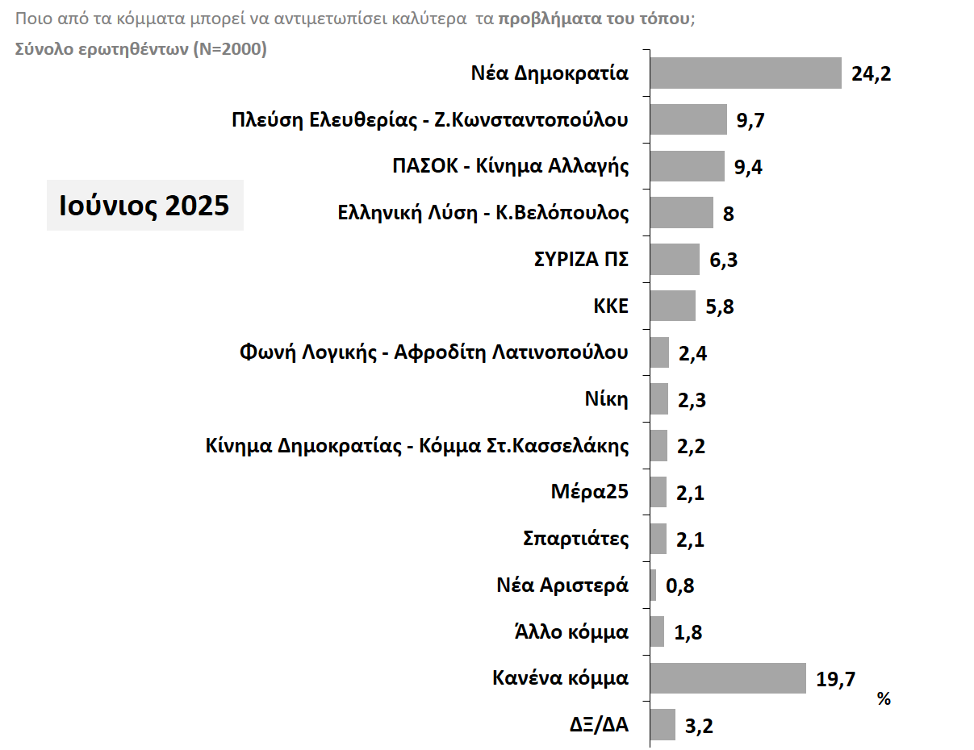
ΙΙ. Ικανότητα Διακυβέρνησης (Eπιλογή Ανάμεσα σε όλα τα Κόμματα)
Ποιο από τα κόμματα μπορεί να αντιμετωπίσει καλύτερα τα προβλήματα του τόπου;
Σύνολο ερωτηθέντων (Ν=2000)
Δεκέμβριος 2025
%
Notes:
7

Slide 8
2.
ΕΙΚΟΝΑ ΚΟΜΜΑΤΩΝ
ΙΙΙ. Καταλληλότητα κομμάτων για την αντιμετώπιση θεμάτων

Slide 9

III. Καταλληλότητα κομμάτων για την αντιμετώπιση θεμάτων
Ποιο από τα πολιτικά κόμματα θεωρείτε ότι μπορεί να αντιμετωπίσει καλύτερα κάθε έναν από τους μεγάλους τομείς / θέματα που θα σας διαβάσω;
Σύνολο Ερωτηθέντων (Ν=2000)
Ανάλυση των ερωτηθέντων που ανέφεραν ΝΕΑ ΔΗΜΟΚΡΑΤΙΑ – ΠΑΣΟΚ - ΚΑΝΕΝΑ ΚΟΜΜΑ
Δεκέμβριος 2025
Υπεροχή του Κανένα Κόμμα
1 | ΠΡΟΒΛΗΜΑΤΑ ΕΞΩΤΕΡΙΚΗΣ ΠΟΛΙΤΙΚΗΣ
2 | ΟΙΚΟΝΟΜΙΚΗ ΑΝΑΠΤΥΞΗ
3 | ΟΙΚΟΝΟΜΙΚΗ ΣΥΓΚΛΙΣΗ ΜΕ ΤΙΣ ΧΩΡΕΣ ΤΗΣ ΕΕ
4 | ΛΕΙΤΟΥΡΓΙΑ ΤΩΝ ΔΗΜΟΣΙΩΝ ΥΠΗΡΕΣΙΩΝ
5 | ΤΡΟΜΟΚΡΑΤΙΑ
6 | ΜΕΤΑΝΑΣΤΕΥΤΙΚΟ
7 | ΑΝΕΡΓΙΑ
8 | ΦΟΡΟΛΟΓΙΚΟ ΣΥΣΤΗΜΑ
9 | ΕΠΙΣΤΡΟΦΗ ΜΑΡΜΑΡΩΝ ΠΑΡΘΕΝΩΝΑ
10 | ΠΑΙΔΕΙΑ/ΕΚΠΑΙΔΕΥΣΗ
11 | ΜΟΛΥΝΣΗ ΠΕΡΙΒΑΛΛΟΝΤΟΣ – ΚΛ.ΑΛΛΑΓΗ
12 | ΥΓΕΙΑ/ΠΕΡΙΘΑΛΨΗ
13 | ΔΗΜΟΣΙΟΝΟΜΙΚΗ ΠΟΛΙΤΙΚΗ
14 | ΠΛΗΘΩΡΙΣΜΟΣ/ΑΚΡΙΒΕΙΑ
15 | ΑΝΑΔΕΙΞΗ ΠΟΛ.ΚΛΗΡΟΝΟΜΙΑΣ ΧΩΡΑΣ
16 | ΕΓΚΛΗΜΑΤΙΚΟΤΗΤΑ/ΔΗΜΟΣΙΑ ΤΑΞΗ
17 | ΣΥΓΚΟΙΝΩΝΙΕΣ / ΚΥΚΛΟΦΟΡΙΑΚΟ
18 | ΑΣΦΑΛΙΣΤΙΚΟ ΣΥΣΤΗΜΑ
19 | ΘΕΜΑΤΑ ΑΝΘ.ΔΙΚΑΙΩΜΑΤΩΝ ΚΑΙ ΙΣΟΤΗΤΑΣ
20 | ΚΟΙΝΩΝΙΚΗ ΣΥΓΚΛΙΣΗ
21 | ΠΡΟΒΛΗΜΑ ΕΜΦΥΛΗΣ ΒΙΑΣ
22 | ΧΑΜΗΛΟΙ ΜΙΣΘΟΙ ΧΑΜΗΛΑ ΕΙΣΟΔΗΜΑΤΑ
23 | ΔΗΜΟΓΡΑΦΙΚΟ ΠΡΟΒΛΗΜΑ
24 | ΘΕΜΑΤΑ ΔΙΑΦΑΝΕΙΑΣ/ΔΙΑΦΘΟΡΑΣ

Slide 10
III. Καταλληλότητα κομμάτων για την αντιμετώπιση θεμάτων – ΝΔ vs ΚΑΝΕΝΑ ΚΟΜΜΑ
Ποιο από τα πολιτικά κόμματα θεωρείτε ότι μπορεί να αντιμετωπίσει καλύτερα κάθε έναν από τους μεγάλους τομείς / θέματα που θα σας διαβάσω;
Σύνολο Ερωτηθέντων (Ν=2000)
Ανάλυση των ερωτηθέντων που ανέφεραν ΚΑΝΕΝΑ ΚΟΜΜΑ περισσότερο από την ΝΔ / Κυβέρνηση
Δεκέμβριος 2025
Σημαντικότητα | Ποιο Κόμμα μπορεί να επιλύσει τα 10 Σημαντικότερα Προβλήματα του Τόπου | ΝΔ | ΚΑΝΕΝΑ ΚΟΜΜΑ | Διαφορά ΝΔ - "Κανένα"
1 | ΠΛΗΘΩΡΙΣΜΟΣ/ΑΚΡΙΒΕΙΑ | 21,2 | 23,2 | -2
2 | ΧΑΜΗΛΟΙ ΜΙΣΘΟΙ ΧΑΜΗΛΑ ΕΙΣΟΔΗΜΑΤΑ | 17,7 | 20,6 | -2,9
3 | ΥΓΕΙΑ/ΠΕΡΙΘΑΛΨΗ | 22,3 | 20,8 | 1,5
4 | ΘΕΜΑΤΑ ΔΙΑΦΑΝΕΙΑΣ/ΔΙΑΦΘΟΡΑΣ | 15,8 | 22,5 | -6,7
5 | ΑΝΕΡΓΙΑ | 23,2 | 21 | 2,2
6 | ΔΗΜΟΓΡΑΦΙΚΟ ΠΡΟΒΛΗΜΑ (ΜΕΙΩΣΗ ΓΕΝΝΗΣΕΩΝ) | 17,3 | 27,4 | -10,1
7 | ΠΑΙΔΕΙΑ/ΕΚΠΑΙΔΕΥΣΗ | 23 | 18,7 | 4,3
8 | ΟΙΚΟΝΟΜΙΚΗ ΑΝΑΠΤΥΞΗ | 25,5 | 19,7 | 5,8
9 | ΜΕΤΑΝΑΣΤΕΥΤΙΚΟ/ΠΡΟΣΦΥΓΙΚΟ/ΟΙΚΟΝΟΜΙΚΟΙ ΜΕΤΑΝΑΣΤΕΣ | 23,8 | 20,3 | 3,5
10 | ΕΓΚΛΗΜΑΤΙΚΟΤΗΤΑ/ΔΗΜΟΣΙΑ ΤΑΞΗ | 20,7 | 20,3 | 0,4

Slide 11







III. Καταλληλότητα κομμάτων για την αντιμετώπιση θεμάτων
Μέση ικανότητα αντιμετώπισης θεμάτων (Μία απάντηση)
Σύνολο Ερωτηθέντων (N=2000)
Μέσοι όροι ποσοστών %«επίλυσης» υπολογισμένοι από τα επιμέρους ποσοστά που συγκεντρώνει ως δυνατότητα το κάθε κόμμα για την επίλυση αναλυτικά των προβλημάτων
Αναγωγή 28,9%
Μέση ικανότητα αντιμετώπισης θεμάτων
Δεκέμβριος 2025
ΚΙΝΗΜΑ
ΔΗΜΟΚΡΑΤΙΑΣ
Άλλο
Κόμμα
Κανένα
κόμμα
ΔΞ/ΔΑ
%
Notes:
11
11

Slide 12
2.
ΕΙΚΟΝΑ ΚΟΜΜΑΤΩΝ

